Slide 1
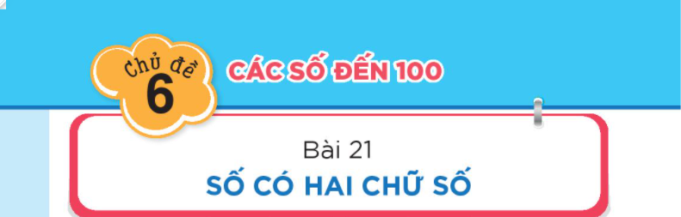


MÁI TRƯỜNG TUỔI THƠ
Toán 1 Tập 2 Trang 24-25

Slide 2
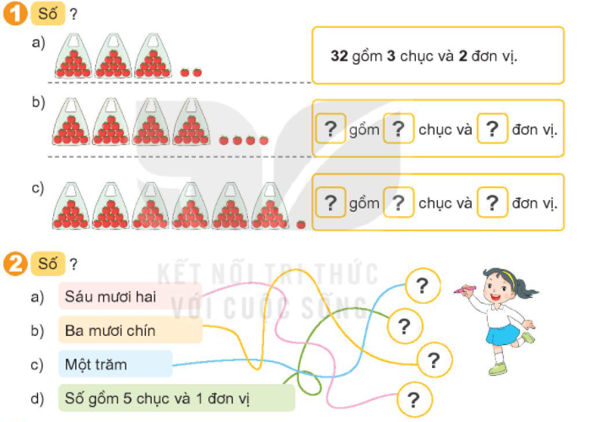
44
4
4
61
6
1
100
51
39
62

Slide 3
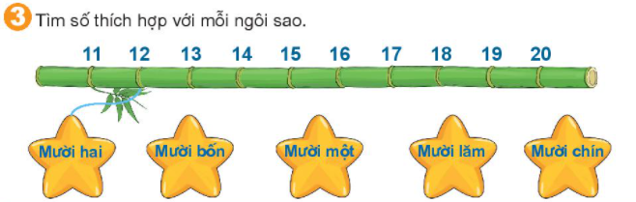
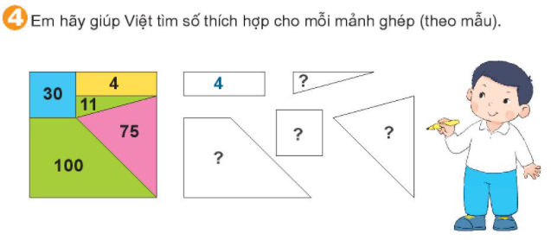
11
30
75
100

Slide 4
